Slide 1

Всероссийский конкурсный отбор проектов
«Женщины за здоровое общество»
«ЗДОРОВОЕ БУДУЩЕЕ»
Номинация Материнство и детство
Руководитель команды:
Железная Анна Александровна,
Донецкая Народная Республика, РФ, г. Донецк

Slide 2
Проблематизация. Актуальность проекта
1.
Высокий уровень гинекологической патологии, абортов, непланируемой беременности у несовершеннолетних, что снижает репродуктивный потенциал и порождает раннее сиротство (Абортов в ДНР в 2015 г – 2,3 на 10 т., 2024 г – 1,3 на 10 т.– позитивная динамика, но цифры на высоком уровне; 2022- 11,2%, 2023 - 13,7%, 2024 - 12,2% - несовершеннолетние прервали первую беременность).
Подростковый возраст важный этап в жизни юноши и девушки, а беременность у несовершеннолетней это непростое испытание, когда более остро ощущается социальное и психологическое давление, связанное ни только с физиологической перестройкой организма, но и с изменением социального статуса: за период 2021-2024 гг – 339 родов девушек, юные мамы нуждаются в поддержке профессионалов.
2.
Интенсивное погружение подростков в социальные сети провоцируют сексуальный дебют
несовершеннолетних (риск социетального характера), мало очных площадок общения
добровольцев владеющих навыками по профилактики рискованного поведения несовершеннолетних по типу «равный-равному» и редко поднимается в СМИ, в соц сетях тема семейные традиции
3.

Slide 3
Целевая аудитория
несовершеннолетние юноши и девушки (возраст до 17 лет 11 месяцев 29 дней), в т.ч., юные беременные , роженицы и родильницы, проживающие на четырех субъектах Российской Федерации (Донецкая Народная Республика, Луганская Народная Республика, Херсонская область и Запорожская область);
профильные специалисты, студенты-медики

Slide 4
Стадия проекта. Зрелость проекта
Активный проект (продумана архитектура проекта собрана команда, понятны ресурсы, источники продвижения проекта) и реализация продолжается :
Как Алгоритм «Юная мама» который масштабирован и утвержден приказом МЗ ДНР № 178 в соответствии которого все несовершеннолетние беременные должны получить комплексную помощь в ГБУ ДНР ДРПЦ им. проф. В.К. Чайки
как «лучшая практика» подпроект «Женское здоровье юных» под девизом: «Юная сможет быть здоровой, быть заботливой мамой, быть образованной!» (эта часть проекта продумана, есть команда, ресурсы, проект прошел внедрение на целевой аудитории, может быть использован для масштабирования на других площадках или расширении целевой аудитории) получил признание на всероссийском конкурсе проектов по лучшим практикам по охране репродуктивного здоровья подростков (РФ, СПб, 2023г)
подготовлены добровольцы из числа студентов-медиков и проведены онлайн межрегиональные научно-практические конференции с международным участием, для подведения итога и обмена опытом

Slide 5
Миссия проекта. Цели и задачи проекта
Совершенствовать межведомственные связи в работе по охране материнства и детства и укреплению репродуктивного потенциала
Цели и задачи
Задача Сформировать профессиональное сообщество на основе межведомственной связи
1.
1.
Содействие эффективному развитию службы охраны репродуктивного здоровья несовершеннолетних, сохранение репродуктивного потенциала
2.
Задача Сплотить из мотивированных студентов-медиков команду добровольцев
Задача Внедрить результаты Проекта в деятельность центров охраны материнства и детства на четырех субъектах Российской Федерации (Донецкая Народная Республика, Луганская Народная Республика, Херсонская область и Запорожская область) на долгосрочную перспективу
3.
2.
Развитие добровольческого движения в молодежно-подростковой среде
Улучшить подходы оказания профильной помощи
и профилактики в направлении охраны материнства и детства
в современных социально-демографических условиях
Донецкого Региона и трех вновьприсоединенных субъекта РФ
3.

Slide 6
Суть проекта
Сформировать и сплотить профессиональное сообщество на основе межведомственной связи в работе с несовершеннолетними на территории ДНР, а в последующем в еще трех субъектах РФ (Луганская Народная Республика, Херсонская область и Запорожская область), что будет содействовать эффективной охране материнства и детства, укреплению репродуктивного здоровья и сохранения репродуктивного потенциала
Популяризовать в ходе мероприятий Проекта среди несовершеннолетних правильной доминанты репродуктивного здоровья для гармоничного союза женщины и мужчины с рождением здоровых детей под лозунгом «Здоровая семья – здоровые дети!». Популяризировать среди беременных и родильниц ЗОЖ, продолжение общеобразовательного и профессионального обучения, семейные традиции и ценности на основе обновленных материалов для проведения мероприятий по профилактике рискованного репродуктивного поведения (абортов, ИППП, ВИЧ/СПИД)
Вовлечь и обучить студентов-медиков, с привлечением профильных специалистов, в социальную практику путем развития добровольческого движения на территории территории ДНР, а в последующем в еще трех субъектах РФ (Луганская Народная Республика, Херсонская область и Запорожская область)

Slide 7
Механика проекта
Инструменты:
1. Тиражирование методической печатной продукции, наглядных материалов и информационно-методических пособий
2. Сплочение профессионального сообщества на основе межведомственной связи с привлечением СМИ
3. Организация места проведения
4. Контроль и мониторинг состояния выполнения Календарного плана проекта
5. Составление аналитической справки по результатам проведенной работы, проведение конференции
Подготовительный этап: актуализация темы, знаний и навыков специалистов из рабочей группы профессионалов.
Функционирование в рамках Проекта на территории ДНР.
Анализ качественных показателей проекта и подведение промежуточных итогов, обмен опытом
Последовательность:
1. Выезд бригады на место проведения, «Информационный блок». Открытие мероприятия. «Знакомство» с представителями местной администрации, с представителями местного ЦРБ, РЦ и ГЦ здоровья, ГЦП СПИДа, специалистами молодежной политики, представители ОО
2. «Рабочий блок- 1», «Рабочий блок- 2», «Рабочий блок- 3»
3. Предоставление индивидуальных консультаций-бесед со специалистами бригады

Slide 8
Основные результаты проекта
1 результат В рамках проекта разработан и внедрен Приказ МЗ ДНР № 178 «Об организации оказания акушерско-гинекологической медицинской помощи несовершеннолетним, беременным, роженицам и родильницам» «с целью обеспечения мероприятий по оказанию высококвалифицированной акушерско-гинекологической медицинской помощи» данной категории утвержден Алгоритм «Юная мама»
2 результат Проведено 285 профилактических мероприятий с общим охватом 1400 человек (групповые тренинги по развитию навыков сохранения здоровья и предотвращения рискованных форм поведения, интерактивные лекции и профилактические квизы по укреплению семейных ценностей и традиций, консультирование профильными специалистами)
3 результат В рамках неоднократных очных и онлайн научно-практических конференций с международным участием (специалисты и молодежь) обсуждены темы проекта и доложены результаты – приняло участие 700 человек
4 результат Подготовлено 14 добровольцев из числа студентов медиков
5 результат В результате деятельности Проекта комплексную поддержку уже получили 400 несовершеннолетних жительницы Донецкой Народной Республики

Slide 9
Информация о текущем статусе
реализации проекта
В рамках данного Проекта организована комплексная работа с юношами и девушками по укреплению репродуктивного здоровья; с беременными, роженицами, через реализацию ряда взаимосвязанных мероприятий (курсы) в очном и дистанционном форматах;
Подготовлена команда добровольцев из числа студентов медиков;
Проведен республиканский конкурс : говорят молодые;
Республиканская научно-практическая конференция (ежеквартально) «Репродуктивное здоровье несовершеннолетних»;
Статьи в научных изданиях с освещением результатов и проведение телепередач на республиканском телевидение
https://vk.com/video-186145030_456277615
http://nii_rzdpm.dnmu.ru/?page_id=4837; https://dnmu.ru);
https://dnmu.ru/press-center/announce/for-students/doklady-uchastnikov-viii-nauchno-prakticheskoy-konferentsii-s-mezhdunarodnym-uchastiem-detskaya-gine/
Проведены 285 организационных и профилактических мероприятий в очной и онлайн форматах на территории ДНР, с привлеченной молодежи, из числа добровольцев студентов-медиков, профильных специалистов и общественных деятелей, несовершеннолетних беременных и родильниц, членов их семей, проведены республиканский конкурс: говорят молодые и ежеквартально Республиканская научно-практическая конференция «Репродуктивное здоровье несовершеннолетних» Статьи в научных изданиях с освещением результатов («Комплексная помощь несовершеннолетним: поддержка естественного стремления к материнству» журнал «Медико-социальные проблемы семьи» №3) и проведение телепередач на республиканском телевидение «Здоровье золото» - 2100 человек

Slide 10
Каналы продвижения проекта
Распространять информацию о возможности получить комплексную (медицинскую, психологическую, информационную, социальную, правовую, духовную) помощь, а так же информацию о текущих мероприятиях посвященные «Всероссийскому дню беременных», «Всемирному Дню любви, семьи и верности», «Всемирному Дню контрацепции», «Профилактики ВПЧ», «Борьбе со СПИДом», выставка рисунков детей из СПБ пациентам ЦОРЗП ; выставка фото Защитник Отечества глазами детей Донбасса»; о результатах конкурсов и конференций
Сайт ГБУ ДНР ДРПЦ имени проф. В.К. Чайки , социальные сети, сайт ДонГМУ
СМИ
тематические видео-передачи на Республиканском телеканалах ОПЛОТ, ЮНИОН https://vk.com/video-186145030_456268980?access_key=a4334fffa17ee515e9;
Тематические радиопередачи на волнах Республики
Мероприятия, конкурсы проектов и печатная продукция
Организационные и профилактические мероприятия в очной и онлайн формате для целевой группы (в тч несовершеннолетних беременных и родильниц, членов их семей) с привлеченной молодежи из числа добровольцев студентов-медиков, профильных специалистов и общественных деятелей; участие в конкурсе проектов в номинации «Мы за здоровое будущее!» РФ; статьи в научных и популярных изданиях

Slide 11
Ресурсы
1.
4.
Проект получил поддержку от руководства Республики сенатора РФ Никоноровой Н.Ю. (ДНР, РФ)
Поддержка и участие председателя общественного совета партийного проекта «Женское движение Единой России» Е.Г. Мартьяновой (ДНР, РФ)
2.
5.
Поддержка и участие президента ГБУ ДНР Донецкого Республиканского Пкринатального Центра, заведующего кафедрой акушерства, гинекологии, перинатологии, детской и подростковой гинекологии ФНМФО ФГБОУ ВО ДонГМУ Минздрава России профессора Чайки В.К.
Поддержка и участие администрации Республиканского центра по профилактике и борьбе со СПИДом ДНР Минздрава России (ДНР, РФ)
6.
Поддержка и участие ОО Волонтерская группа имени Н.М. Поддубного (РФ, Ростов)
3.
Поддержка и участие многочисленных профильных специалистов ГБУ ДНР ДРПЦ имени проф. В.К. Чайки и студентов мед вуза

Slide 12
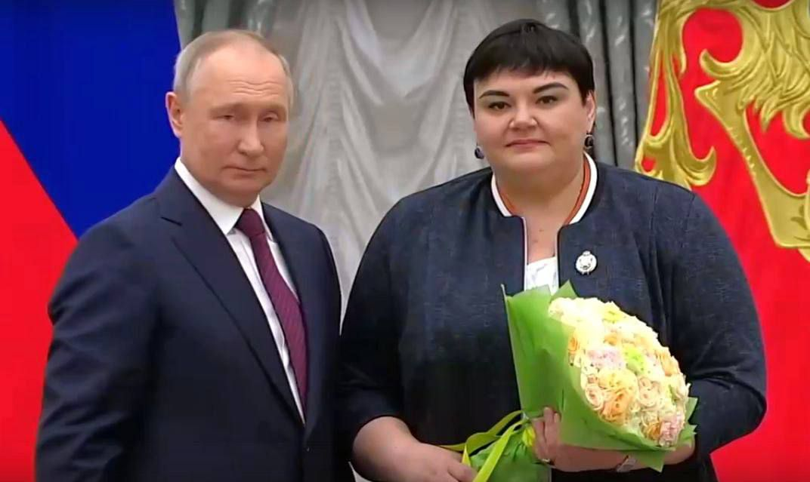
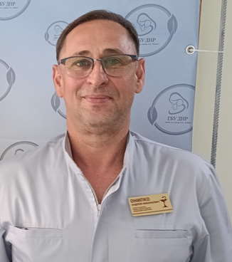
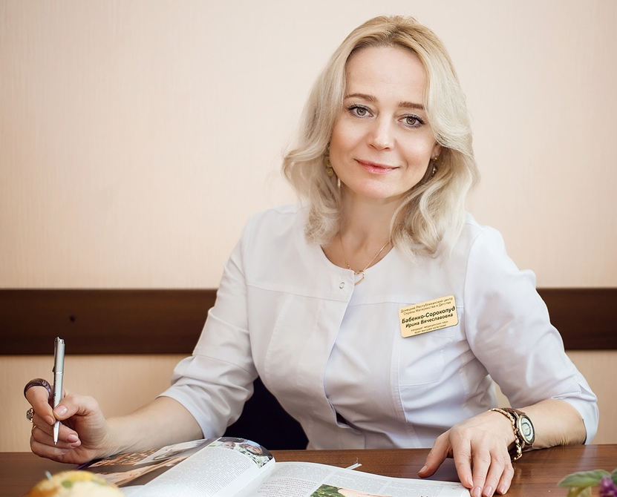
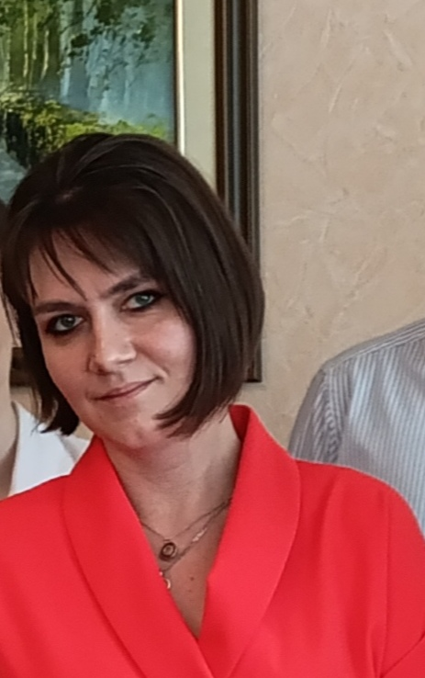
Команда проекта
Руководители проекта
Железная Анна Александровна, врач акушер-гинеколог, д.м.н., проф., главный врач ГБУ ДНР ДРПЦ им проф. ВК Чайки, «Заслуженный врач Донецкой Народной Республики», «Заслуженный работник здравоохранения Российской Федерации», «Отличник здравоохранения ДНР», «Заслуженный врач Донецкой Народной Республики», «Заслуженный работник здравоохранения Российской Федерации», Донецкая Народная Республика, РФ, г. Донецк (1973 г.р.)
Ключевые члены команды
Онипко Андрей Николаевич, акушер-гинеколог, заведующий Центром охраны репродуктивного здоровья подростков, ГБУ ДНР ДРПЦ им проф. ВК Чайки, (1969 гр.)
Бабенко-Сорокопуд Ирина Вячеславовна, врач акушер-гинеколог к.м.н., куратор гинекологической службы несовершеннолетних ГБУ ДНР ДРПЦ им проф. ВК Чайки, доцент, Донецкая Народная Республика, РФ, г. Донецк (1970 г.р)
руковродитель 12 республиканского значения Проктов по ЗОЖ, неоднократный победитель
Савченко Анастасия Алексеевна, акушер-гинеколог отделения гинекологии для несовершеннолетних, организатор 10 Проектов по ЗОЖ (1993г.р.)

